Slide 1
S7-1500PLC项目设计与实践

Slide 2
目录
第1章 S7-1500PLC系统概述
第2章S7-1500硬件及软件平台
第3章 S7-1500PLC项目设计
第4章 S7-1500PLC硬件系统设计
第5章 S7-1500 PLC软件程序设计
第6章 上位监控系统设计
第7章 网络通信
第8章 工艺功能
第9章 系统诊断
第10章 S7-1500的其他功能

Slide 3
第5章 S7-1500 PLC软件程序设计
5.1 S7-1500PLC编程基础
5.2变量表与符号寻址
5.3监控表与设备测试
5.4 程序块及程序结构
5.5 程序块的创建、编辑及调试
5.6 位逻辑运算指令与开关量控制
5.7定时器操作指令与时间控制
5.8计数操作指令与计数统计
5.9移动操作指令
5.10 比较器操作指令
5.11 数学函数指令
5.12 转换操作指令
5.13 其他指令
5.14 用户数据块
5.15 FC/FB与参数化编程
5.16 组织块
5.17 模拟量处理

Slide 4
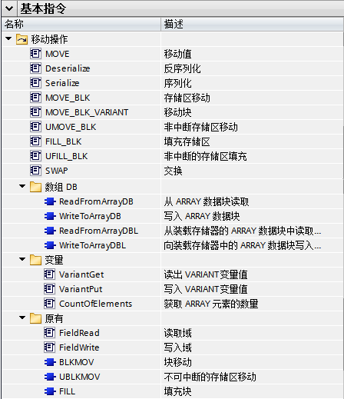
5.9移动操作指令

Slide 5


使用传送值指令时，需要注意传送源与传送目标地址单元的数据类型要一致。
插入输出

Slide 6
任务10 复位统计数据程序设计
在手动运行程序（FC1）中增加对计数统计数据复位的功能。当按下复位按钮，对空瓶数量和成品数量进行清零。

Slide 7
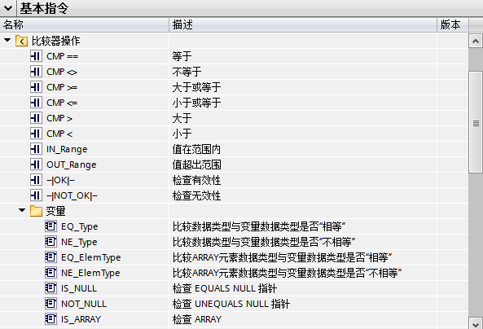
5.10 比较器操作指令

Slide 8






（1）等于 （2）不等于 （3）大于或等于 （4）小于或等于 （5）大于 （6）小于
关系比较指令

Slide 9
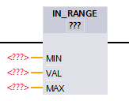
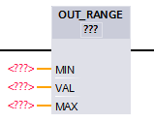
（1）值在范围内指令 （2）值超出范围指令

Slide 10


（1）“检查有效性”指令 （2）“检查无效性”指令

Slide 11
任务11 故障处理程序设计
编写故障处理程序（FC4），实现故障记录及故障响应。
（1）生产线运行情况下，当空瓶计数统计超限时，对应故障状态（M80.0）为1；当满瓶计数统计超限时，对应故障状态（M80.1）为1。
（2）生产线运行情况下，当三个传感器任意一个长时间为1或为0，认为是对应位置检测故障，故障状态（M81.0、M81.1、M81.2）为1；当空瓶数量小于满瓶数量，认为是传感器检测故障，故障状态（M81.3）为1；位置检测故障和传感器检测故障通称为传输线故障（故障状态存储在M80.2中）。
（3）只要存在空瓶计数统计超限、满瓶计数统计超限或传输线故障时，停止生产线运行，并使报警灯1闪烁。
（4）自动模式运行情况下，当检测的成品重量（MD70）不在指定范围内则认定重量不合格（故障状态存储在M80.3中），并统计称重不合格品数量。重量下限（MD50）和重量上限（MD54）可由上位监控系统设定。
（5）自动模式系统运行情况下，当检测的液位（MD74）不在指定范围内则认定液位超限（故障状态存储在M80.4中），液位下限（MD58）和液位上限（MD62）可由上位监控系统设定。当液位超限时，停止生产线运行，并使报警灯2闪烁。

Slide 12
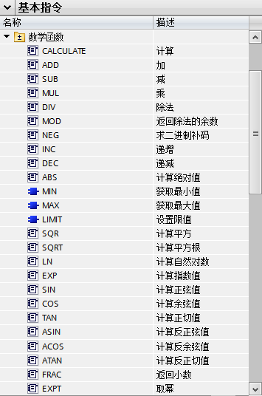
5.11 数学函数指令

Slide 13
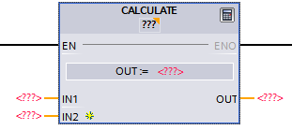
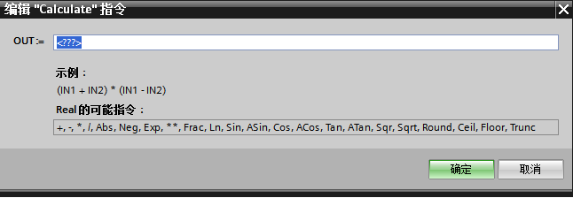

Slide 14
任务12 数学运算程序设计
在计数统计程序（FC3）中增加灌装废品率和称重合格率计算功能。对于生产线上检测的空瓶数量和满瓶数量的差值视为灌装废品，满瓶数量和称重不合格品的差值视为称重合格品，灌装废品率和称重合格率的单位：%。

Slide 15
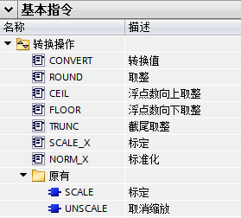
5.12 转换操作指令

Slide 16

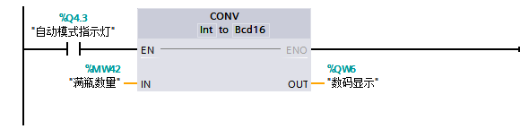
“转换值”指令

Slide 17
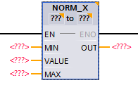
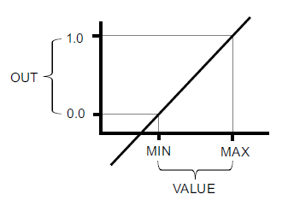
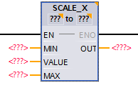
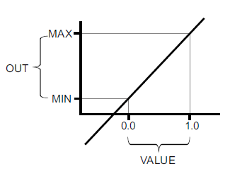
“标准化”指令与“标定”指令

Slide 18
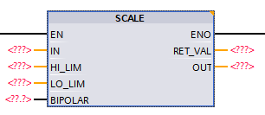
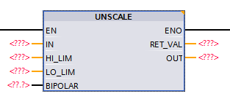
“缩放”指令和“取消缩放”指令

Slide 19
5.13 其他指令
基本指令集合中除了上述指令外，还包括：
（1）字逻辑运算指令
（2）移位和循环移位指令
（3）程序控制指令
（4）继承经典STEP7某些功能的原有指令
在TIA Portal STEP7指令系统中，除了基本指令集，还有：
（1）扩展指令
（2）工艺指令
（3）通信指令
（4）选件包指令

Slide 20
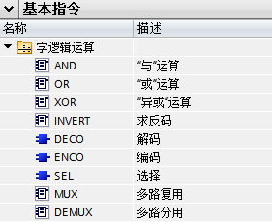
（1）字逻辑运算指令

Slide 21
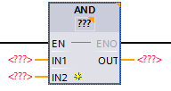
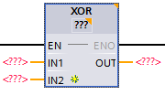
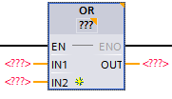
（1）AND指令 （2）OR指令 （3）XOR指令

Slide 22



（1）INVERT指令 （2）DECO指令 （3）ENCO指令

Slide 23
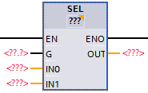
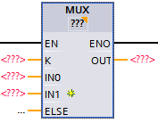
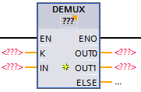
（1）SEL指令 （2）MUX指令 （3）DEMUX指令

Slide 24
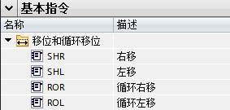
（2）移位和循环移位指令

Slide 25



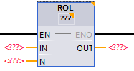
（1）SHR指令 （2）SHL指令
（3）ROR指令 （4）ROL指令

Slide 26
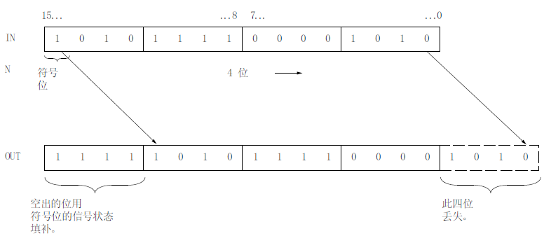
有符号整数右移4位示意

Slide 27
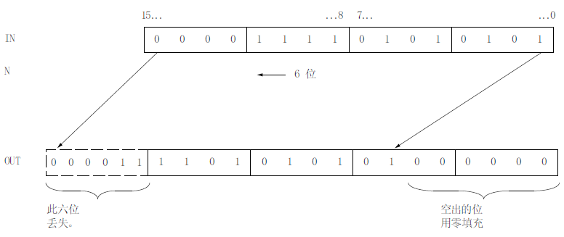
Word数据类型操作数左移6 位示意

Slide 28
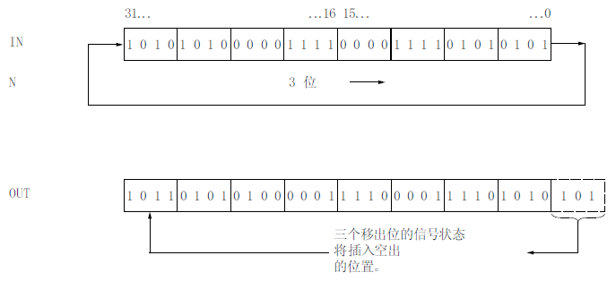
DWord数据类型操作数循环右移3位示意

Slide 29
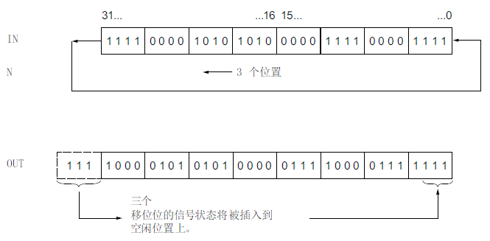
DWORD 数据类型操作数的内容循环左移 3 位示意

Slide 30
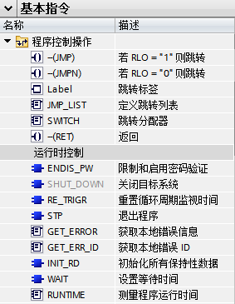
（3）程序控制指令

Slide 31




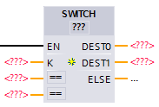

（1）LABEL指令 （2）JMP指令 （3）JMPN指令 （4）RET指令
（5）JMP_LIST指令 （6）SWITCH指令

Slide 32
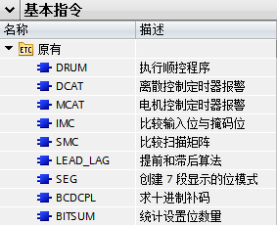
（4）“原有”指令

Slide 33
（5）其他指令集
扩展指令集中主要包括日期和时间、分布式I/O、中断、报警、诊断、数据块控制和寻址等方面的指令。
工艺指令集中主要包括计数和测量、PID控制、运动控制和时基I/O等和工艺功能有关的指令。
通信指令集中主要包括S7 通信、开放式用户通信、WEB服务器、通信处理器等和通信有关的指令。
选件包指令中为部分插件功能指令。
使用时请查阅Portal STEP7软件的帮助信息系统或相关的系统手册。

Slide 34
5.14 用户数据块
5.14.1用户数据块的创建
5.14.2 数据块编辑器
5.14.3变量的值
5.14.4数组及结构变量的声明
5.14.5数据块的属性
5.14.6数据块的访问及应用

Slide 35
用户数据块类型
用户数据块DB用来存储程序数据，包括：
（1）全局数据块
（2）背景数据块
（3）基于PLC 数据类型的数据块
（4）数组数据块
（5）系统数据类型的数据块

Slide 36
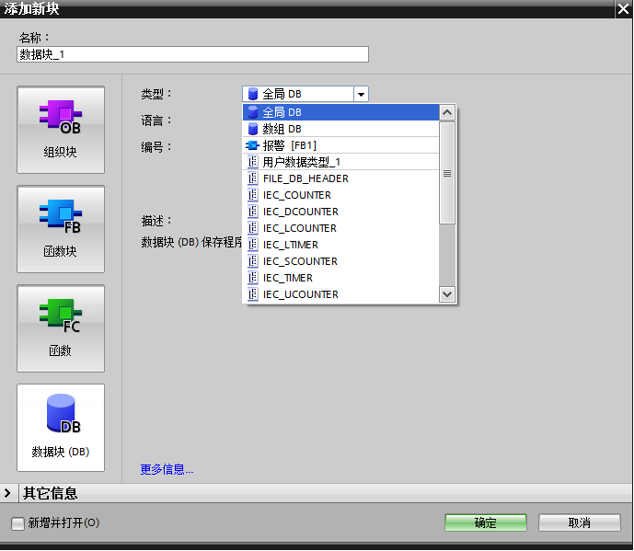
5.14.1用户数据块的创建

Slide 37
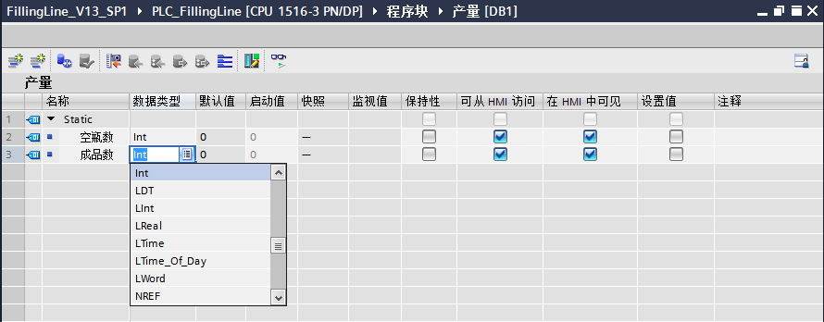
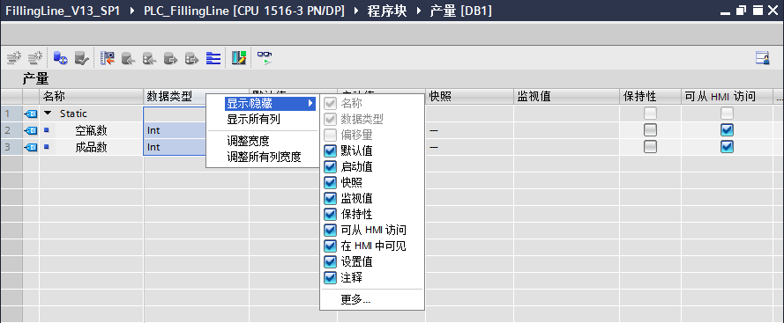
5.14.2 数据块编辑器

Slide 38
5.14.3数据块中变量的值
（1）启动值（起始值）
用户需定义变量的启动值，CPU 启动后将应用此启动值。
（2）默认值
默认值被用作数据块创建期间的启动值，然后可以在数据块中使用实例特定的启动值替换这些值。
（3）监视值
显示数据块中变量当前在 CPU 中的实际值。
（4）快照值
当离线数据块和在线相同时，点击“显示所监视值的快照”工具，最新的监视值显示在“快照”列中。
（5）设置值（设定值）
通过勾选了“设置值”列中的复选框，可将对应变量标记为设定值。 在调试过程中，无法对这些标记为设定值的变量进行在线初始化，但可以将当前变量值作为起始值传送到离线程序并保存在离线程序中。

Slide 39
5.14.4数组及结构变量的声明
数据块中不仅可以定义基本数据类型的变量，也可以定义复合数据类型和其他数据类型，如数组（Array）和结构（Struct）等。
（1）数组变量的声明
（2）结构变量的声明

Slide 40
（1）数组变量的声明
数组为多个相同数据类型元素的集合。
要声明数组数据类型的变量，在“名称”列中输入变量名称后，需要在“数据类型”列中输入“Array”数据类型或直接通过下拉列表选择数组类型，在下拉列表中自动显示“Array[lo .. hi] of type”。
对变量声明数组数据类型后，还要定义数组元素的类型和数量。

Slide 41
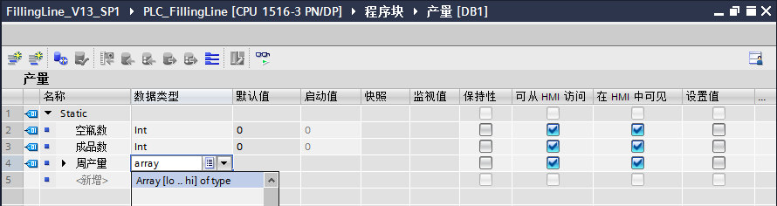
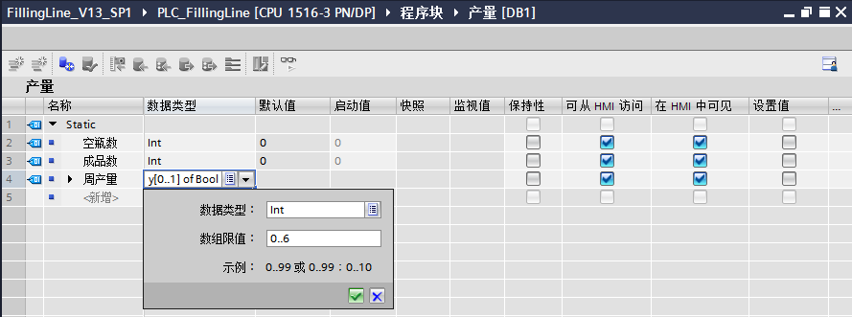

Slide 42
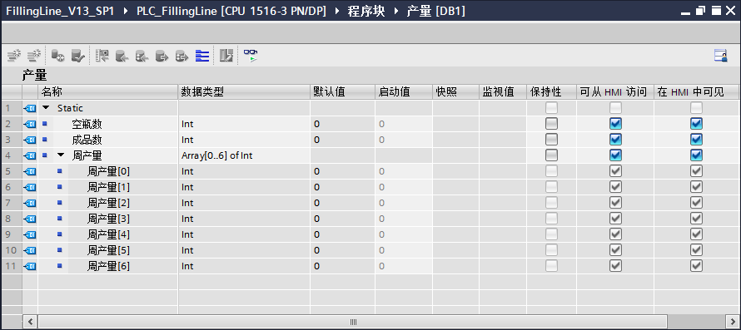

Slide 43
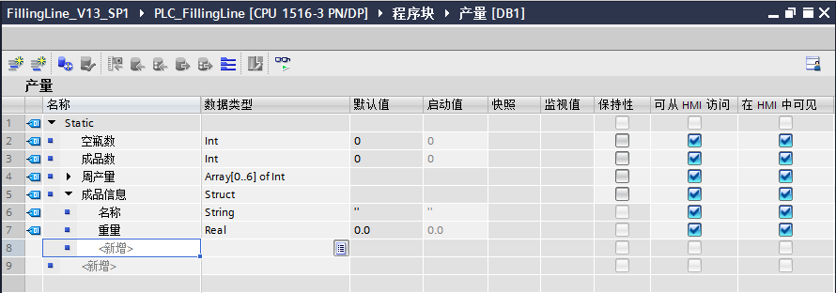
（2）结构变量的声明
结构为多个不同数据类型元素的集合。
结构变量的声明与数组变量的声明类似，需要先定义结构数据类型，然后再定义结构元素的数据类型，只是数据元素的数据类型需要逐个定义，而不是统一定义。

Slide 44
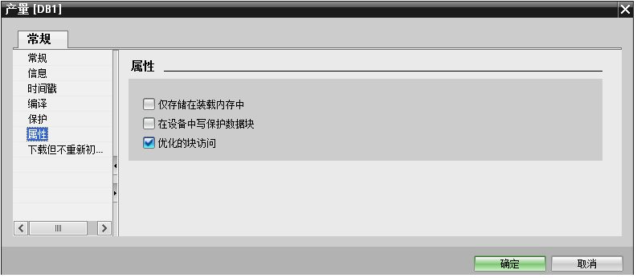
5.14.5数据块的属性

Slide 45
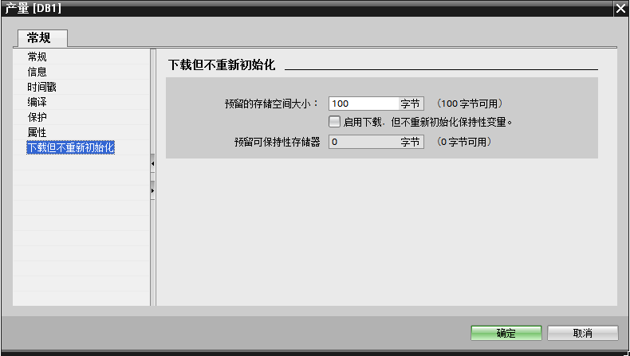

Slide 46
5.14.6数据块的访问及应用
数据块的访问分为优化访问和标准访问。
对于数据块属性中勾选了“优化的块访问”的数据块，进行优化访问；对于未勾选“优化的块访问”的数据块，进行标准访问。

Slide 47
（1）优化访问
可优化访问的数据块没有固定的定义结构。 在变量声明中，仅为数据元素分配一个符号名称，而不分配在块中的固定地址，这些元素将自动保存在块的空闲内存区域中，从而在内存中不留存储间隙，这样可以提高内存空间的应用率。
在这些数据块中，变量使用符号名称进行标识。 要寻址该变量，则需输入该变量的符号名。
默认情况下，优化块具有一个预留存储区，可以在操作过程中对函数块或数据块的接口进行扩展，无需将 CPU 设置为 STOP 模式，即可下载已修改的块，而不会影响已加载变量的值。

Slide 48
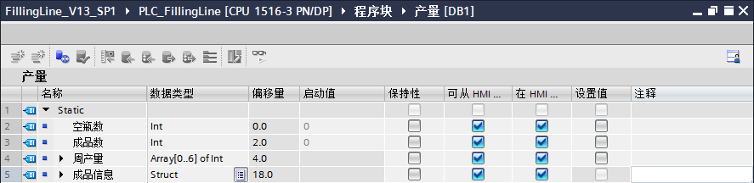
（2）标准访问
可标准访问的数据块具有固定的结构， 数据元素在声明中分配了一个符号名，并且在块中有固定地址，地址将显示在“偏移量”（Offset）列中。
这些数据块中的变量既可以使用符号寻址，也可以使用绝对地址进行寻址。

Slide 49
任务13 使用数据块进行数据存储
新建全局数据块DB1，定义空瓶数量、成品数量、碎瓶数量、称重不合格品数量和称重合格品数量，数据类型为整数（Int）。定义废品率和称重合格率，数据类型为实数（Real）。定义三个位地址（BOOL），分别用于记录空瓶位置传感器、成品位置传感器和称重不合格故障的上升沿。
新建“计数统计2”程序块FC13，使用数据块DB1存放数据，使用加法指令实现计数统计，并计算灌装废品率和称重合格率。

Slide 50
5.15 FC/FB与参数化编程
FC或FB被调用时，可以与调用块之间可以没有参数传递，实现模块化编程，也可以存在参数传递，实现参数化编程（也称结构化编程）。
5.15.1 块接口的布局
5.15.2 参数化程序设计
5.15.3修改接口参数
5.15.4 设置块的调用环境进行程序调试

Slide 51
5.15.1 块接口的布局
对于OB、FC和FB块，都存在块接口。
块接口中包含只能在当前块中使用的局部变量和局部常量的声明，显示的内容取决于块类型。

Slide 52
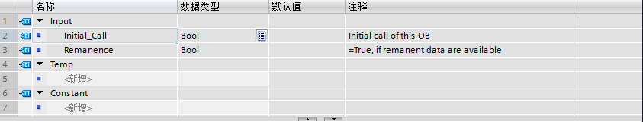
OB块接口布局

Slide 53
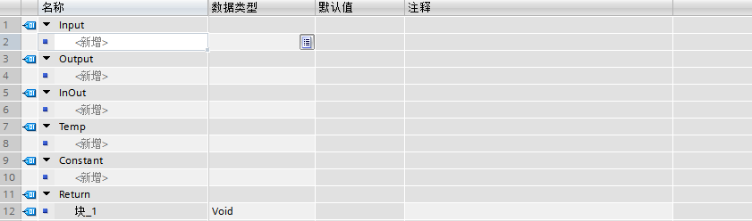
FC块接口的布局

Slide 54
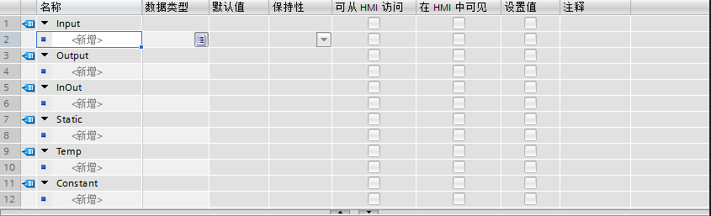
FB块接口的布局

Slide 55
块参数类型及功能
类型 | 中文名称 | 功能 | 可用于
Input | 输入参数 | 其值由块读取的参数。 | FC、FB和某些类型的OB
Output | 输出参数 | 其值由块写入的参数。 | FC和FB
InOut | 输入/输出参数 | 调用时由块读取其值，执行后又由块写入其值的参数。 | FC和FB
Return | 返回值 | 返回到调用块的值。 | FC

Slide 56
本地数据类型及功能
类型 | 中文名称 | 功能 | 可用于
Temp | 临时变量 | 用于存储临时中间结果的变量。只保留一个周期的临时本地数据，如果使用临时本地数据，则必须确保在要读取这些值的周期内写入这些值；否则，这些值将为随机数。 | FC、FB和OB
Static | 静态变量 | 用于在背景数据块中存储静态中间结果的变量。 静态数据会一直保留到被覆盖。在此代码块中作为多重背景调用的块名称，也将存储在静态本地数据中。 | FB
Constant | 局部常量 | 在块中使用且带有声明符号名的常量。 | FC、FB和OB

Slide 57
块接口布局中的各列含义
列 | 说明
 | 可通过单击该符号将元素拖动到程序中作为操作数使用。
名称 | 元素的名称。
数据类型 | 元素的数据类型。
偏移量 | 变量的相对地址。仅在标准访问的块（非优化块）中显示该列。
默认值 | 可预分配给代码块接口中特定变量的值，或局部常量的值。对于变量，可选择是否指定默认值。如果未指定任何值，将使用指定数据类型的预定义值。 例如，BOOL 类型的预定义值为“false”。在相应的背景数据块中将变量的默认值作为初始值。 可以在背景数据块中使用实例特定的启动值替换这些值。常量始终在块接口中声明默认值。
保持性 | 将变量标记为具有保持性。保持性变量的值将保留，即使在电源关闭后也是如此。该列只有在具有优化访问的FB的接口中显示。
HMI中可见 | 显示默认情况下，在 HMI 选择列表中变量是否显示。
可从HMI访问 | 显示运行期间 HMI 是否可访问此变量。
设定值 | 将变量标记为设定值。 设定值是在调试期间可能需要微调的值。仅FB的接口中提供了该列。
注释 | 描述元素的注释。

Slide 58
5.15.2 参数化程序设计
1. 使用带形参的FC
2. 使用带形参的FB

Slide 59
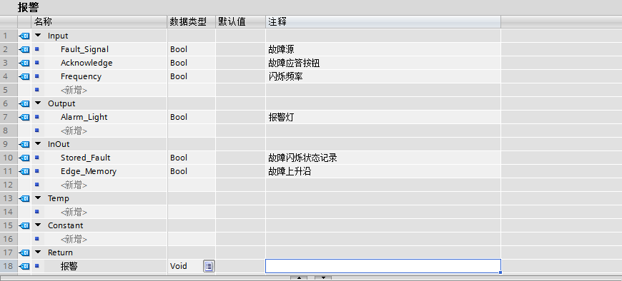
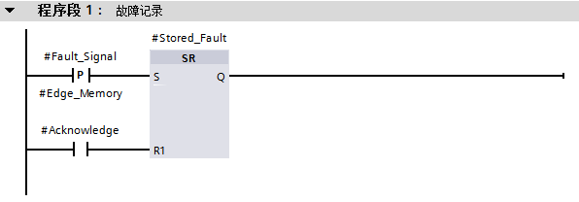
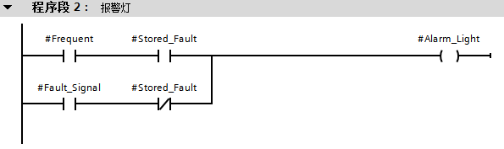
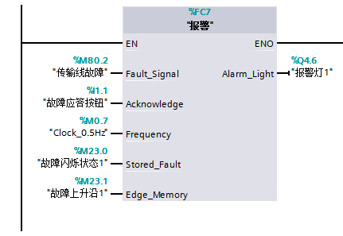
（1）使用带形参的FC

Slide 60
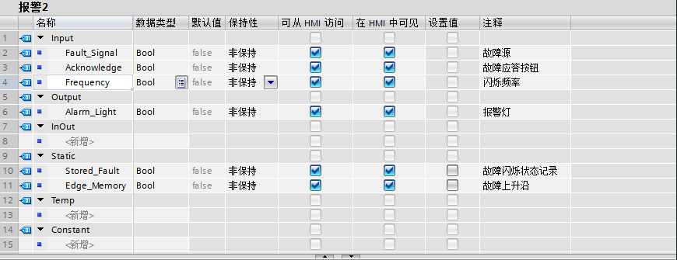
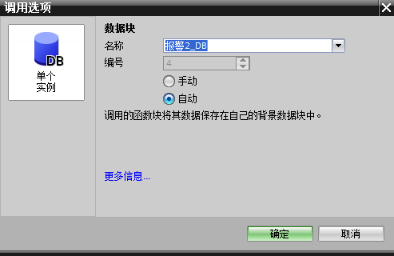

（2）使用带形参的FB

Slide 61

5.15.3修改接口参数
调用了带形参的FC或FB后，如果又修改了块接口中的形参或静态变量，则必须要修改调用程序块。

Slide 62


5.15.4 设置块的调用环境进行程序调试
对于带形参的FC或FB程序块，通常被多次调用，在程序调试时，可通过设置块的调用环境实现监视某一次调用的FC或FB程序块的程序运行状态。

Slide 63
任务14 报警程序设计
（1）报警灯程序FC7
新建报警程序FC7，使用参数化程序设计，实现当设备发生故障时，操作面板上相应的报警指示灯会闪亮。要求：当发生传输线故障时，报警灯1以0.5Hz频率闪亮；当发生液位超限故障时，报警灯2以1 Hz频率闪亮；按下应答按钮后，如果故障已经排除则报警指示灯灭；如果故障依然存在则报警指示灯常亮。
（2）修改OB1中的报警灯控制程序，完成FC7的调用。
（3）通过设置块的调用环境，进行不同故障报警程序的调试。
（4）将报警灯程序使用FB7实现，并进行不同故障报警程序的调试。

Slide 64
5.16 组织块
5.16.1 组织块的类型与优先级
5.16.2 循环程序组织块
5.16.3 启动组织块
5.16.4 中断组织块
5.16.5 错误组织块
5.16.6 组织块的启动信息

Slide 65
5.16.1 组织块的类型与优先级
组织块从功能角度可分为启动组织块（OB）、循环程序组织块（OB）、中断组织块（OB）、错误组织块（OB）和其他组织块（OB）等。
CPU类型不同，所提供有效的组织块也不同。
操作系统为每个组织块分配了相应的优先级，S7-1500 CPU 支持优先级 1（最低）到 26（最高）。
当同时发出多个 OB 请求时，CPU将首先执行优先级最高的 OB。
如果所发生事件的优先级高于当前执行的 OB，则中断此 OB 的执行。
优先级相同的事件按发生的时间顺序进行处理。
如果触发的事件源对应的组织块OB 没有分配，则将执行默认的系统响应。

Slide 66
OB组织块基本信息
OB类型 | 中文名称 | 优先级（默认优先级） | 可能的 OB 编号 | 默认的系统响应 | 支持的 OB 数量
Startup | 启动 | 1 | 100, >= 123 | 忽略 | 100
Program cycle | 循环程序 | 1 | 1, >= 123 | 忽略 | 100
Time of day | 时间中断 | 2 到 24 (2) | 10 到 17，>= 123 | 不适用 | 20
Status | 状态中断 | 2 到 24 (4) | 55 | 忽略 | 1
Update | 更新中断 | 2 到 24 (4) | 56 | 忽略 | 1
Profile | 制造商或配置文件特定的中断 | 2 到 24 (4) | 57 | 忽略 | 1
Time delay interrupt | 延时中断 | 2 到 24 (3) | 20 到 23，>= 123 | 不适用 | 20
Cyclic interrupt | 循环中断 | 2 到 24 | 30 到 38，>= 123 | 不适用 | 20
Hardware interrupt | 硬件中断 | 2 到 26 (16) | 40 到 47，>= 123 | 忽略 | 50
Synchronous Cycle | 等时同步模式中断 | 16 到 26 (21) | 61 到 64，>= 123 | 忽略 | 20（每个等时同步接口一个）
MC-Servo | MC 伺服中断 | 17 到 31 (25) | 91 | 不适用 | 1
MC-Interpolator | MC 插补器中断 | 16 到 30 (24) | 92 | 不适用 | 1
Time error interrupt | 时间错误 | 22 | 80 | 忽略 | 1
 | 超出循环监视时间一次 |  |  | STOP
Diagnostic error interrupt | 诊断中断 | 2 到 26 (5) | 82 | 忽略 | 1
Pull or plug of moudles | 移除/插入模块 | 2 到 26 (6) | 83 | 忽略 | 1
Rack or station failure | 机架错误 | 2 到 26 (6) | 86 | 忽略 | 1
Programming error | 编程错误（仅限全局错误处理） | 2 到 26 (7) | 121 | STOP | 1
I/O access error | I/O 访问错误（仅限全局错误处理） | 2 到 26 (7) | 122 | 忽略 | 1

Slide 67
5.16.2 循环程序组织块
循环程序OB也称“主程序（Main）”，优先级最低，在每个循环扫描周期都被扫描执行。
对于S7-1500和S7-1200PLC，循环程序OB允许有多个，每个循环程序OB的编号均不同，执行程序时，多个循环程序OB按照OB的编号升序顺序执行。
对于S7-200/300/400PLC，循环程序OB只有一个。

Slide 68
5.16.3 启动组织块
“启动”（Startup）组织块将在 PLC 的工作模式从 STOP 切换为 RUN 时执行一次。完成后，将开始执行主“循环程序”组织块。
启动组织块只在CPU启动时执行一次，以后不再被执行，可以将一些初始化的指令编写在启动组织块中。

Slide 69
5.16.4 中断组织块
中断组织块（OB）主要有：
（1）时间中断OB
（2）循环中断OB
（3）延时中断OB
（4）硬件中断OB
在CPU进入RUN模式下，当发生中断源事件时，若已分配了对应的OB，则操作系统会中断当前低优先级的组织块（如循环程序OB）的执行而转向执行对应的高优先级的中断组织块一次，执行完毕后返回断点处继续执行。

Slide 70
（1）时间中断OB
时间中断OB可以由用户指定日期时间及特定的周期产生中断。例如，每天17:00保存数据。
要启动时间中断 OB，必须提前设置并激活了相关的时间中断（指定启动时间和持续时间。），并将时间中断 OB 下载到 CPU。
设置时间中断方式：
（1）在时间中断OB属性中设置并激活时间中断
（2）在时间中断OB属性中设置“启动日期”和“时间”，“执行”文本框内选择“从未”，然后通过在程序中调用“ACT_TINT ”指令激活中断。
（3）通过调用“SET_TINTL” 指令设置时间中断，然后在程序中调用“ACT_TINT” 指令来激活中断。

Slide 71

（1）在时间中断OB属性中设置并激活时间中断

Slide 72
（2）在时间中断OB属性中设置“启动日期”和“时间”，“执行”文本框内选择“从未”，然后通过在程序中调用“ACT_TINT ”指令激活中断。
（3）通过调用“SET_TINTL” 指令设置时间中断，然后在程序中调用“ACT_TINT” 指令来激活中断。

Slide 73

（2）循环中断OB
循环中断OB可以实现固定时间间隔执行某些操作。操作系统从CPU进入RUN模式开始，以固定的时间间隔产生中断，执行循环中断OB。

Slide 74

（3）延时中断OB
操作系统在一个设定的过程事件出现时延时一段时间产生中断，执行延时中断OB。
设定的过程事件、触发的延时OB编号和延时时间需要在扩展指令 "SRT_DINT" 的输入参数中指定。

Slide 75

（4）硬件中断OB
当对硬件模块组态了硬件中断，并分配了对应的OB，如果发生特定的硬件中断事件，则CPU立即中断当前用户程序（低优先级）的执行而转去执行硬件中断OB的程序，用于快速响应过程事件。
操作系统仅运行为触发硬件中断的每个事件指定一个硬件中断 OB，但是，可为一个硬件中断 OB 指定多个事件。对于 S7-1500 模块，各输入通道均可触发硬件中断。

Slide 76

5.16.6 组织块的启动信息
当CPU调用组织块时，操作系统通过临时数据堆栈为用户提供了组织块的启动信息。
对于标准的OB（属性未设置为“优化的块访问”），在执行该OB时，用户可通过查询块接口的Temp变量来获得启动信息（共20个字节。
用户不能修改或覆盖这些区域的变量值，如果用户需要定义自己的临时变量，只能在启动信息之后创建。

Slide 77


对于优化的OB（属性已设置为“优化的块访问”），由于运行时间的原因，其启动信息被缩减，但用户可以通过指令“RD_SINFO”查询该OB的启动信息。

Slide 78
任务15 初始化程序设计
新建启动组织块OB100，实现初始化功能，将状态标志位清零，并设置重量上限、重量下限、液位上限和液位下限的初始值。

Slide 79
5.17 模拟量处理
5.17.1 模拟量模块的接线
5.17.2 模拟量模块的参数设置
5.17.3 模拟量转换的数值表达方式
5.17.4 模拟量值的规范化
5.17.5使用循环中断

Slide 80
5.17.1 模拟量模块的接线
1. 模拟量输入模块接线
2. 模拟量输出模块接线

Slide 81

电压测量模块框图和端子分配

Slide 82

4线制电流测量模块框图和端子分配

Slide 83

2线制电流测量模块框图和端子分配

Slide 84

电阻传感器或热电阻的 2、3 和 4 线制连接

Slide 85

电压输出的模块方框图和端子分配

Slide 86

电流输出的模块方框图和端子分配

Slide 87
5.17.2 模拟量模块的参数设置
1. 模拟量输入模块参数设置
2. 模拟量输出模块参数设置

Slide 88



（1）模拟量输入模块参数设置
模拟量输入模块在使用前一定要根据输入传感器的类型、输入信号的大小以及诊断中断等要求进行参数设置。

Slide 89

使用模板进行模拟量参数设置

Slide 90

硬件中断的参数设置

Slide 91

（2）模拟量输出模块参数设置
模拟量输出模块在使用前一定要根据输出信号的类型、量值大小以及诊断中断等要求进行组态。

Slide 92





Slide 93
5.17.3 模拟量转换的数值表达方式
模拟量输入信号经过模拟量输入模块的模数转换器（ADC）将模拟量信号转换成数字量信号，以二进制补码形式表示，字长占16位，即2个字节。其中，最高位（第15位）为符号位，“0”表示正值，“1”表示负值。
转换值的分辨率取决于模块的型号，最大分辨率为16位（包含符号位），数值以左对齐方式存储，当模块的分辨率小于16位时，未使用的最低有效位用“0”填充。对于S7-1500PLC现有的模拟量模块，分辨率均是16位。
模拟量模块测量范围（如±10V电压）对应的转换值为±27648（对温度值不适用，也不适用于S7-200PLC）。
+32511是模拟量输入模块故障诊断的上界值，-32512是双极性输入故障诊断的下界值，-4864是单极性输入故障诊断的下界值。
当转换值超出上下界值（上溢或下溢）时，具有故障诊断功能的模拟量输入模块可以触发CPU的诊断中断（例如，OB82）。

Slide 94
模拟量输入信号与转换后的数字量值之间的关系
范围 | 电压，例如： |  | 电流，例如： |  | 电阻，例如： |  | 温度，例如Pt100
 | 测量范围 ±10V | 转换值 | 测量范围 4...20mA | 转换值 | 测量范围 0...300Ohm | 转换值 | 测量范围 -200...+850℃ | 转换值 1位数字= 0.1℃
超上限 | ≥11.759 | 32767 | ≥22.815 | 32767 | ≥352.778 | 32767 | ≥1000.1 | 32767
超上界 | 11.7589 : 10.0004 | 32511 : 27649 | 22.810 : 20.0005 | 32511 : 27649 | 352.767 : 300.011 | 32511 : 27649 | 1000.0 : 850.1 | 10000 : 8501
额定范围 | 10.00 : 0 : -10.00 | 27648 : 0 : -27648 | 20.000 : 4.000 | 27648 : 0 | 300.000 : 0.000 | 27648 : 0 | 850.0 : 0.0 : -200.0 | 8500 : 0 : -2000
超下界 | -10.0004 : -11.759 | -27649 : -32512 | 3.9995 : 1.1852 | -1 : -4864 | 不允许 负值 |  | -200.1 : -243.0 | -2001 : -2430
超下限 | ≤-11.76 | -32768

Slide 95
数字量值与模拟量输出信号之间的关系
范围 | 数字量 | 电压 |  |  | 电流
 |  | 0 ... 10V | 1... 5V | ± 10V | 0 ...20mA | 4... 20mA | ± 20mA
超上限 | >=32767 | 0 | 0 | 0 | 0 | 0 | 0
超上界 | 32511 : 27649 | 11.7589 : 10.0004 | 5.8794 : 5.0002 | 11.7589 : 10.0004 | 23.515 : 20.0007 | 22.81 : 20.005 | 23.515 : 20.0007
额定范围 | 27648 : 0 | 10.0000 : 0 | 5.0000 : 1.0000 | 10.0000 : 0 | 20.000 : 0 | 20.000 : 4.000 | 20.000 : 0
 | -6912 -6913 | 0 | 0.9999 0 | : : | 0 | 3.9995 0 | : :
 | : -27648 | 0 | 0 | : -10.0000 | 0 | 0 | : -20.000
超下界 | -27649 : -32512 | 0 | 0 | -10.0004 : -11.7589 | 0 | 0 | -20.007 : -23.515
超下限 | <=- 32513 | 0 | 0 | 0 | 0 | 0 | 0

Slide 96
5.17.4 模拟量值的规范化
现场的过程信号经过模/数转换后得到的是-27648 ～ +27648的数字量，该数字量不具有工程量值的单位。
将数字量-27648～+27648转化为实际工程量值，这一过程称为模拟量输入值的“规范化”；反之，将实际工程量值转化为对应的数字量的过程称为模拟量输出值的“规范化”。
（1）使用SCALE和UNSCALE指令进行规范化
（2）使用SCALE_X和NORM_X指令进行规范化

Slide 97


（1）使用SCALE和UNSCALE指令进行规范化

Slide 98


（2）使用SCALE_X和NORM_X指令进行规范化

Slide 99

5.17.5使用循环中断
对于模拟量信号，通常需要固定间隔进行采样或处理，故程序中可以使用循环中断实现固定间隔采样或处理。

Slide 100
任务16 模拟量采集程序设计
（1）对模拟量模板进行硬件组态及参数设置
成品称重传感器和灌装罐液位传感器分别连接模拟量输入模块AI 8xU/I/RTD/TC的第0通道和第1通道，其测量类型均为电压类型，测量范围为0至10V，对应的物理量程分别为0-1000克和0-1000毫升。设置模拟量输入模块的第0通道和第1通道参数，其它通道选择禁用。
（2）模拟量处理FC6
新建“模拟量处理”程序块FC6，并在该块中编写重量和液位的模拟量采集程序，将采集的数据转换成重量值（单位：克）和液位值（单位：毫升）。
（3）循环中断OB35
在OB35中调用FC6，实现每500ms采集成品重量和液位值。

Slide 101
本章小结
本章以自动灌装生产线项目实例为例，主要介绍S7-1500PLC软件程序设计所需要掌握的基本知识、如何应用博途软件进行编程及软硬件调试、S7-1500指令系统及应用等。基本知识主要包括数制、编码、数据类型、存储区域及寻址方式和编程语言等编程基础。博途软件应用包括利用变量表进行符号寻址，利用监控表进行软硬件调试，利用项目树创建程序块，应用程序编辑器进行程序块的编辑与调试，应用S7-1500指令系统进行编程。软件程序设计还介绍了用户数据块、参数化编程、组织块等内容，以及模拟量处理中的硬件参数设置、接线和编程等知识。

